Slide 1

Reproductibilité en IRM quantitative
Hélène Ratiney¹ et Jean Marie Bonny²
¹ Univ Lyon, INSA‐Lyon, Université Claude Bernard Lyon 1,
CNRS, Inserm, CREATIS UMR 5220, U1294, F‐69621, LYON, France
² INRAE, ISC AgroResonance, F-63122 Saint-Genès-Champanelle, France

Slide 2
IRM quantitative : Objectifs
Mesurer un paramètre physico-chimique
Propre à l’échantillon
A partir d’images produites par un instrument d’IRM
IRM = imagerie par résonance magnétique nucléaire

Slide 3
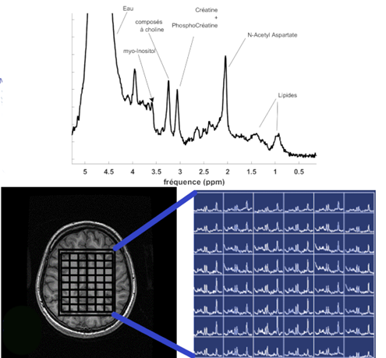
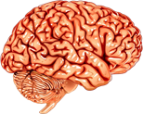
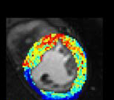

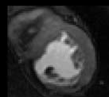
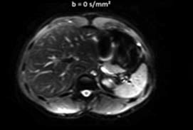
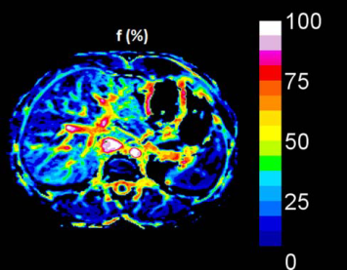
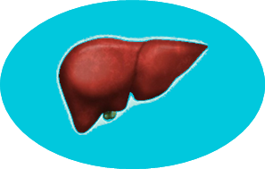
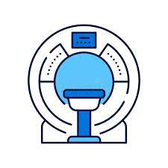

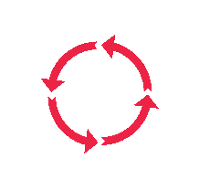
Démarche générale
Paramètres
quantifiés
Organe/patient
Images/Spectres
Acquisition
Quantification
synergie

Slide 4
Exemples d’applications quantitatives
Domaines applicatifs
Imagerie diagnostique
Imagerie interventionnelle
Planification de la radiothérapie
Imagerie fonctionnelle (…)
Techniques / Paramètres
Relaxométrie
T1, T2, T2*, T1rho
Spectrométrie
Proton, Phosphore, Sodium - Lipides - Métabolites
Diffusion
Coefficient apparent, anisotropie, directions (…)
Perfusion
  Propriétés microvasculaires, électrique, magnétiques (…)
  Différence de température

Slide 5
Reproductibilité
Répéter la même mesure sur un même échantillon et obtenir des mesures les plus proches possibles, quelles que soient les conditions
Condition = ensemble particulier de facteurs
Exemple [opérateur, lieu, équipement d’IRM à un champ donné, système d’exploitation des systèmes informatiques, …]

Slide 6
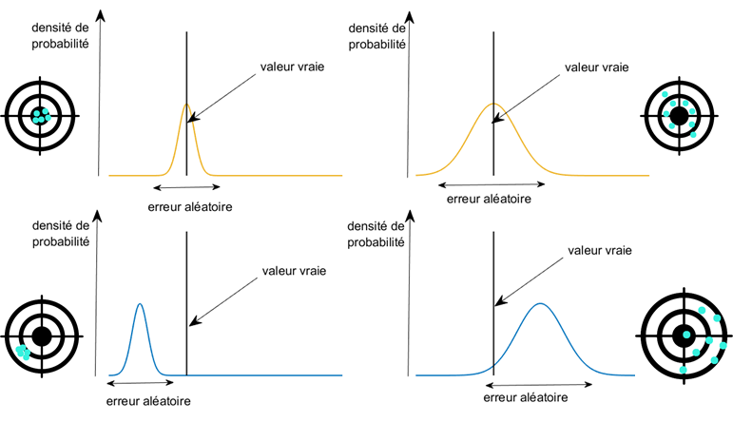
Reproductibilité
OUI
NON
OUI
Justesse
NON

Slide 7
Mise en évidence de facteurs impactant la reproductibilité
IRMq : Cartographie rapide du T1 chez l’homme
Vérité de terrain
Test/Retest : Indicateur de répétabilité
Effet site
Effet champ magnétique
Effet méthode
Effets significatifs
Méthode
Champ magnétique
Valeurs de T1 mesurées
Bane et al., Magn Reson Med. 2018 doi: 10.1002/mrm.26903.

Slide 8
Où et comment agir ?
Equipement
  Aimant, Antennes, Ordinateurs (…)
Méthodes d’acquisition : Plan d’expérience
  Séquence
  Paramètre
  Quantification
  Prétraitement
  Modélisation : Empirique / guidée par les données ou la physique
  Estimation
  Analyse - Diffusion
    Analyses statistiques de groupe
    Mise à disposition des données
    Description exhaustive de la chaine
Etudes multicentriques
Normalisation
Développement
Optimisation
Développement
Optimisation
Simulations
Etudes sur fantômes, modèles, groupes (…)
Publications
Data paper
Bases de données publiques

Slide 9
En quête de reproductibilité : exemples

Slide 10
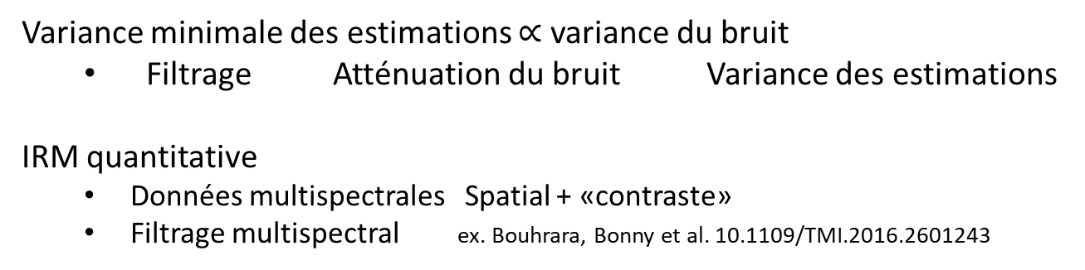
Filtrage quantitatif
Variance minimale des estimations $∝$ variance du bruit
  Filtrage Atténuation du bruit Variance des estimations
IRM quantitative
  Données multispectrales Spatial + «contraste»
  Filtrage multispectral ex. Bouhrara, Bonny et al. 10.1109/TMI.2016.2601243
Frame dimension
Ground truth
Acquisition
Image filtrée
Frame dimension

Slide 11
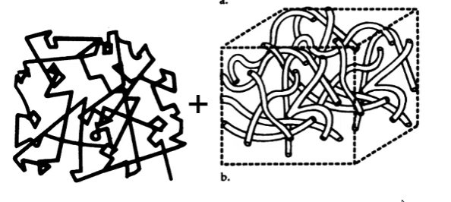
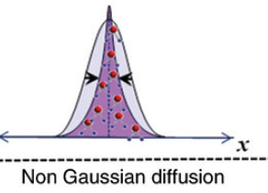
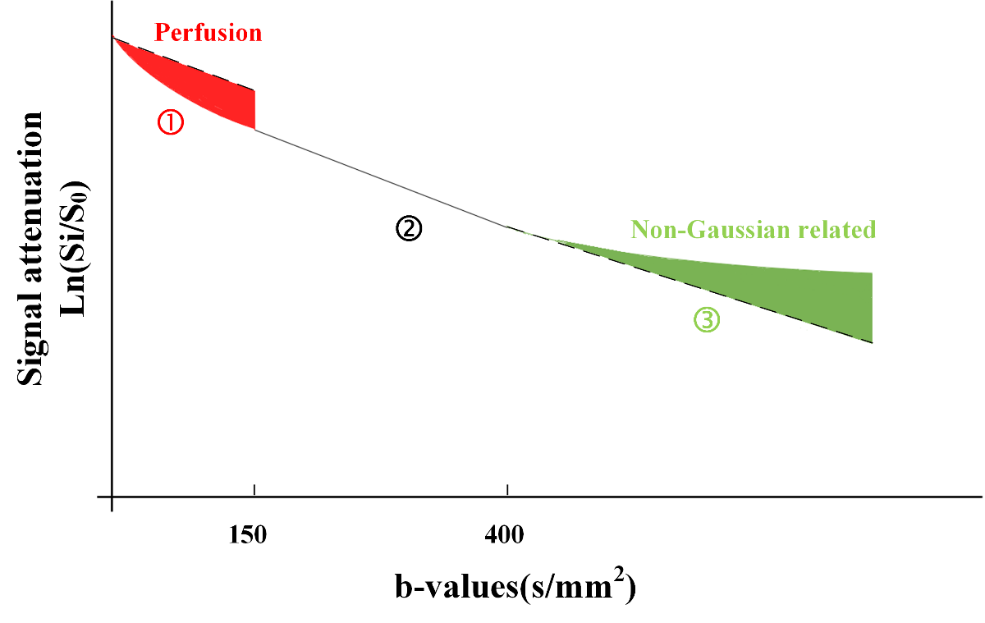
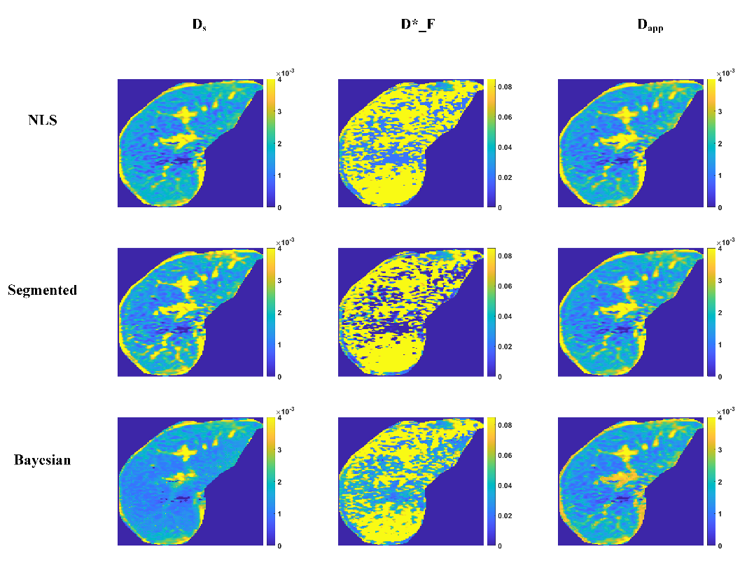
Estimation paramétrique- maladies chronique du foie
Recherche de biomarqueur de la fibrose
+
Diffusion pseudo-diffusion
Différentes méthodes de résolutions : NLS, NLS segmented, Estimation Bayésienne)
Simulations pour comparer les modèles :
variance et biais
Estimation Bayesienne : plus faible biais,
Variance « contenue »
« Validation »: correlation avec des mesures réalisées sur biopsies -cohorte de patients
PhD J. Huang, submitted to JMRI 2022

Slide 12
Emergence de l’enjeu de reproductibilité : vision « sociologique » … et empirique

Slide 13
Classification en « périodes » chronologiques
Découverte/Révélation
Enthousiasme
Neutralité
Incrédulité
Développement/Diffusion
Multiplication des applications
Déclinaisons
Questionnement
Validation
Prise en compte des biais, limites (…)
Prise en charge collective/Définition de bonnes pratiques
Transparence
Standardisation
Partage des méthodes et des données
Reproductibilité

Slide 14
Cas de l’IRM fonctionnelle de type BOLD 1/4
Développement/Diffusion
100% N2
Ogawa et al. 10.1073/pnas.87.24.9868
Contraste BOLD
Dépendance Signal/Oxygénation du sang
Décembre 1990
Ogawa et al. 10.1073/pnas.89.13.5951*
Application à l’homme
Détection des changements d’oxygénation consécutifs à des stimulations lumineuses
*Manuscrit soumis à Nature mais rejeté sans peer review avec la mention not of general interest !
Juillet 1992

Slide 15
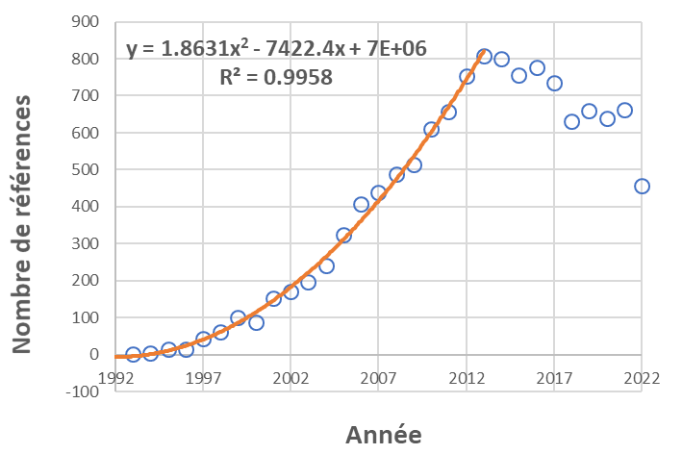
Cas de l’IRM fonctionnelle de type BOLD 2/4
Développement/Diffusion
Recherche sur https://pubmed.ncbi.nlm.nih.gov
Termes BOLD+fMRI

Slide 16
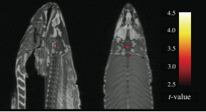
Cas de l’IRM fonctionnelle de type BOLD 3/4
Questionnement
Erreurs dues à la répétition du test
Bennett et al. “L’experience du saumon mort”
Journal of Serendipitous and Unexpected Results (2001)
Juin 2009
2009
Déclarations exagérées associées à des corrélations dites « vaudous»
Vul et al. Voodoo correlations in social neuroscience, Perspectives on Psychological Science
Faible puissance des études d’IRMf
Button et al. Power failure: why small sample size undermines the reliability of neuroscience 10.1038/nrn3475
Avril 2013
Distribution locale du signal non Gaussienne / Augmentation des faux positifs
Eklund et al. Cluster failure: Why fMRI inferences for spatial extent have inflated false-positive rates 10.1073/pnas.1602413113
Mai 2016

Slide 17
Cas de l’IRM fonctionnelle de type BOLD 4/4
Prise en charge / Définition de bonnes pratiques
Transparence et partage
“Only by sharing experiments, data, metadata, derived data and analysis workflows will neuroimaging establish itself as a true data science.”
Pernet et Poline, Improving functional magnetic resonance imaging reproducibility 10.1186/s13742-015-0055-8
Décembre 2015
Synthèse de bonnes pratiques
“What we see as a road map for how neuroimaging researchers can overcome these problems, laying the groundwork for a scientific future that is transparent and reproducible.”
Poldrack et al. Scanning the horizon: towards transparent and reproducible neuroimaging research 10.1038/nrn.2016.167
Janvier 2017
Normalisation
“We introduce fMRIPrep, an analysis-agnostic tool that addresses the challenge of robust and reproducible preprocessing for fMRI data.”
Esteban et al., fMRIPrep: a robust preprocessing pipeline for functional MRI 10.1038/nrn3475
Décembre 2018

Slide 18
Cas de la SRM quantitative 1/2
Développement/Diffusion
1988
Modelisation simple (raies lorentziennes/gaussienne)
Van de Veen et al. MRM 1988-VARPRO
Vanhamme, NMR in Biomed 1997,
Modélisation « Sommes de métabolites » et « background »
  1993 LCMODEL (Provencher) – executable payant
Analyse dans le domaine temporel vs frequentiel
  1998
Soher et al., MRM 1998 - Ondelettes
Ratiney et al. , NMR in Biomed 2004- QUEST
Reynolds et al. , MRM, 2006 – TARQUIN
Poullet et al., NMR in Biomed 2007 -AQSES
Wilson et al., MRM 2011- TARQUIN
  2011
Macromolecules, forme de raie,
amélioration preprocessing, preclinique vs clinique
Package INSPECTOR (2016) , FSL-MRS (2020)
Recherche sur https://pubmed.ncbi.nlm.nih.gov
Termes: MR Spectroscopy quantification

Slide 19
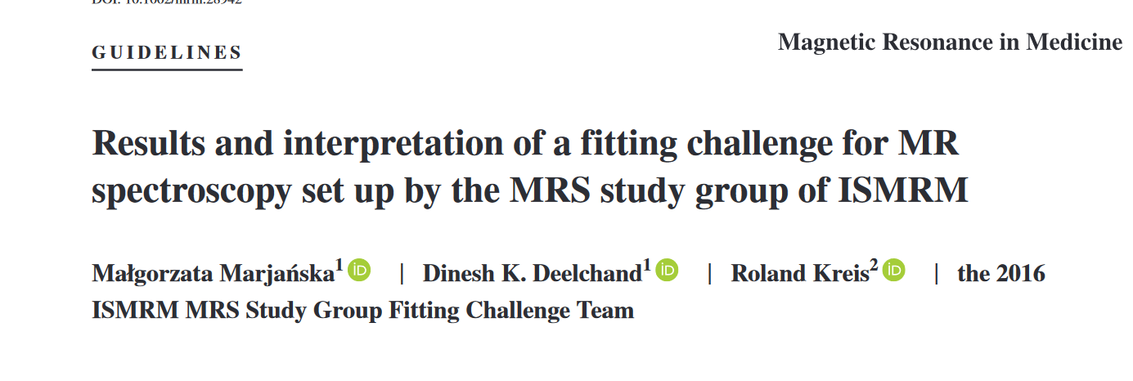
Cas de la SRM quantitative 2/2
Questionnement ?
  2016
ISMRM MRS study group- MRS fitting challenge
  2020
Prise en charge / Définition de bonnes pratiques?
Transparence et partage
https://mrshub.org/
Consensus papers –NMR in Biomed 2020
Comparaison des méthodes de quantification: Performance (biais/variance) et robustesse
28 jeux de données - Simulations - 26 contributeurs : LCMODEL, JMRUI-QUEST, cQUEST, VESPA,FITAID ...
→ Différences importantes en termes de justesse et précision entre les différents résultats obtenus par les différentes méthodes/packages
  2021

Slide 20
Conclusions
L’utilisation (pré)clinique de la RMN quantitative nécessite le franchissement d’étapes
Méthode scientifique / Objectivité et réplication Consensus
  Apprécier le niveau de biais et d’incertitude est un enjeu majeur
  Transparence sur les méthodes utilisées
  Test/retest
  Etudes multicentriques / Bases de données
Granziera et al (2021) doi:10.1093/brain/awab029

Slide 21
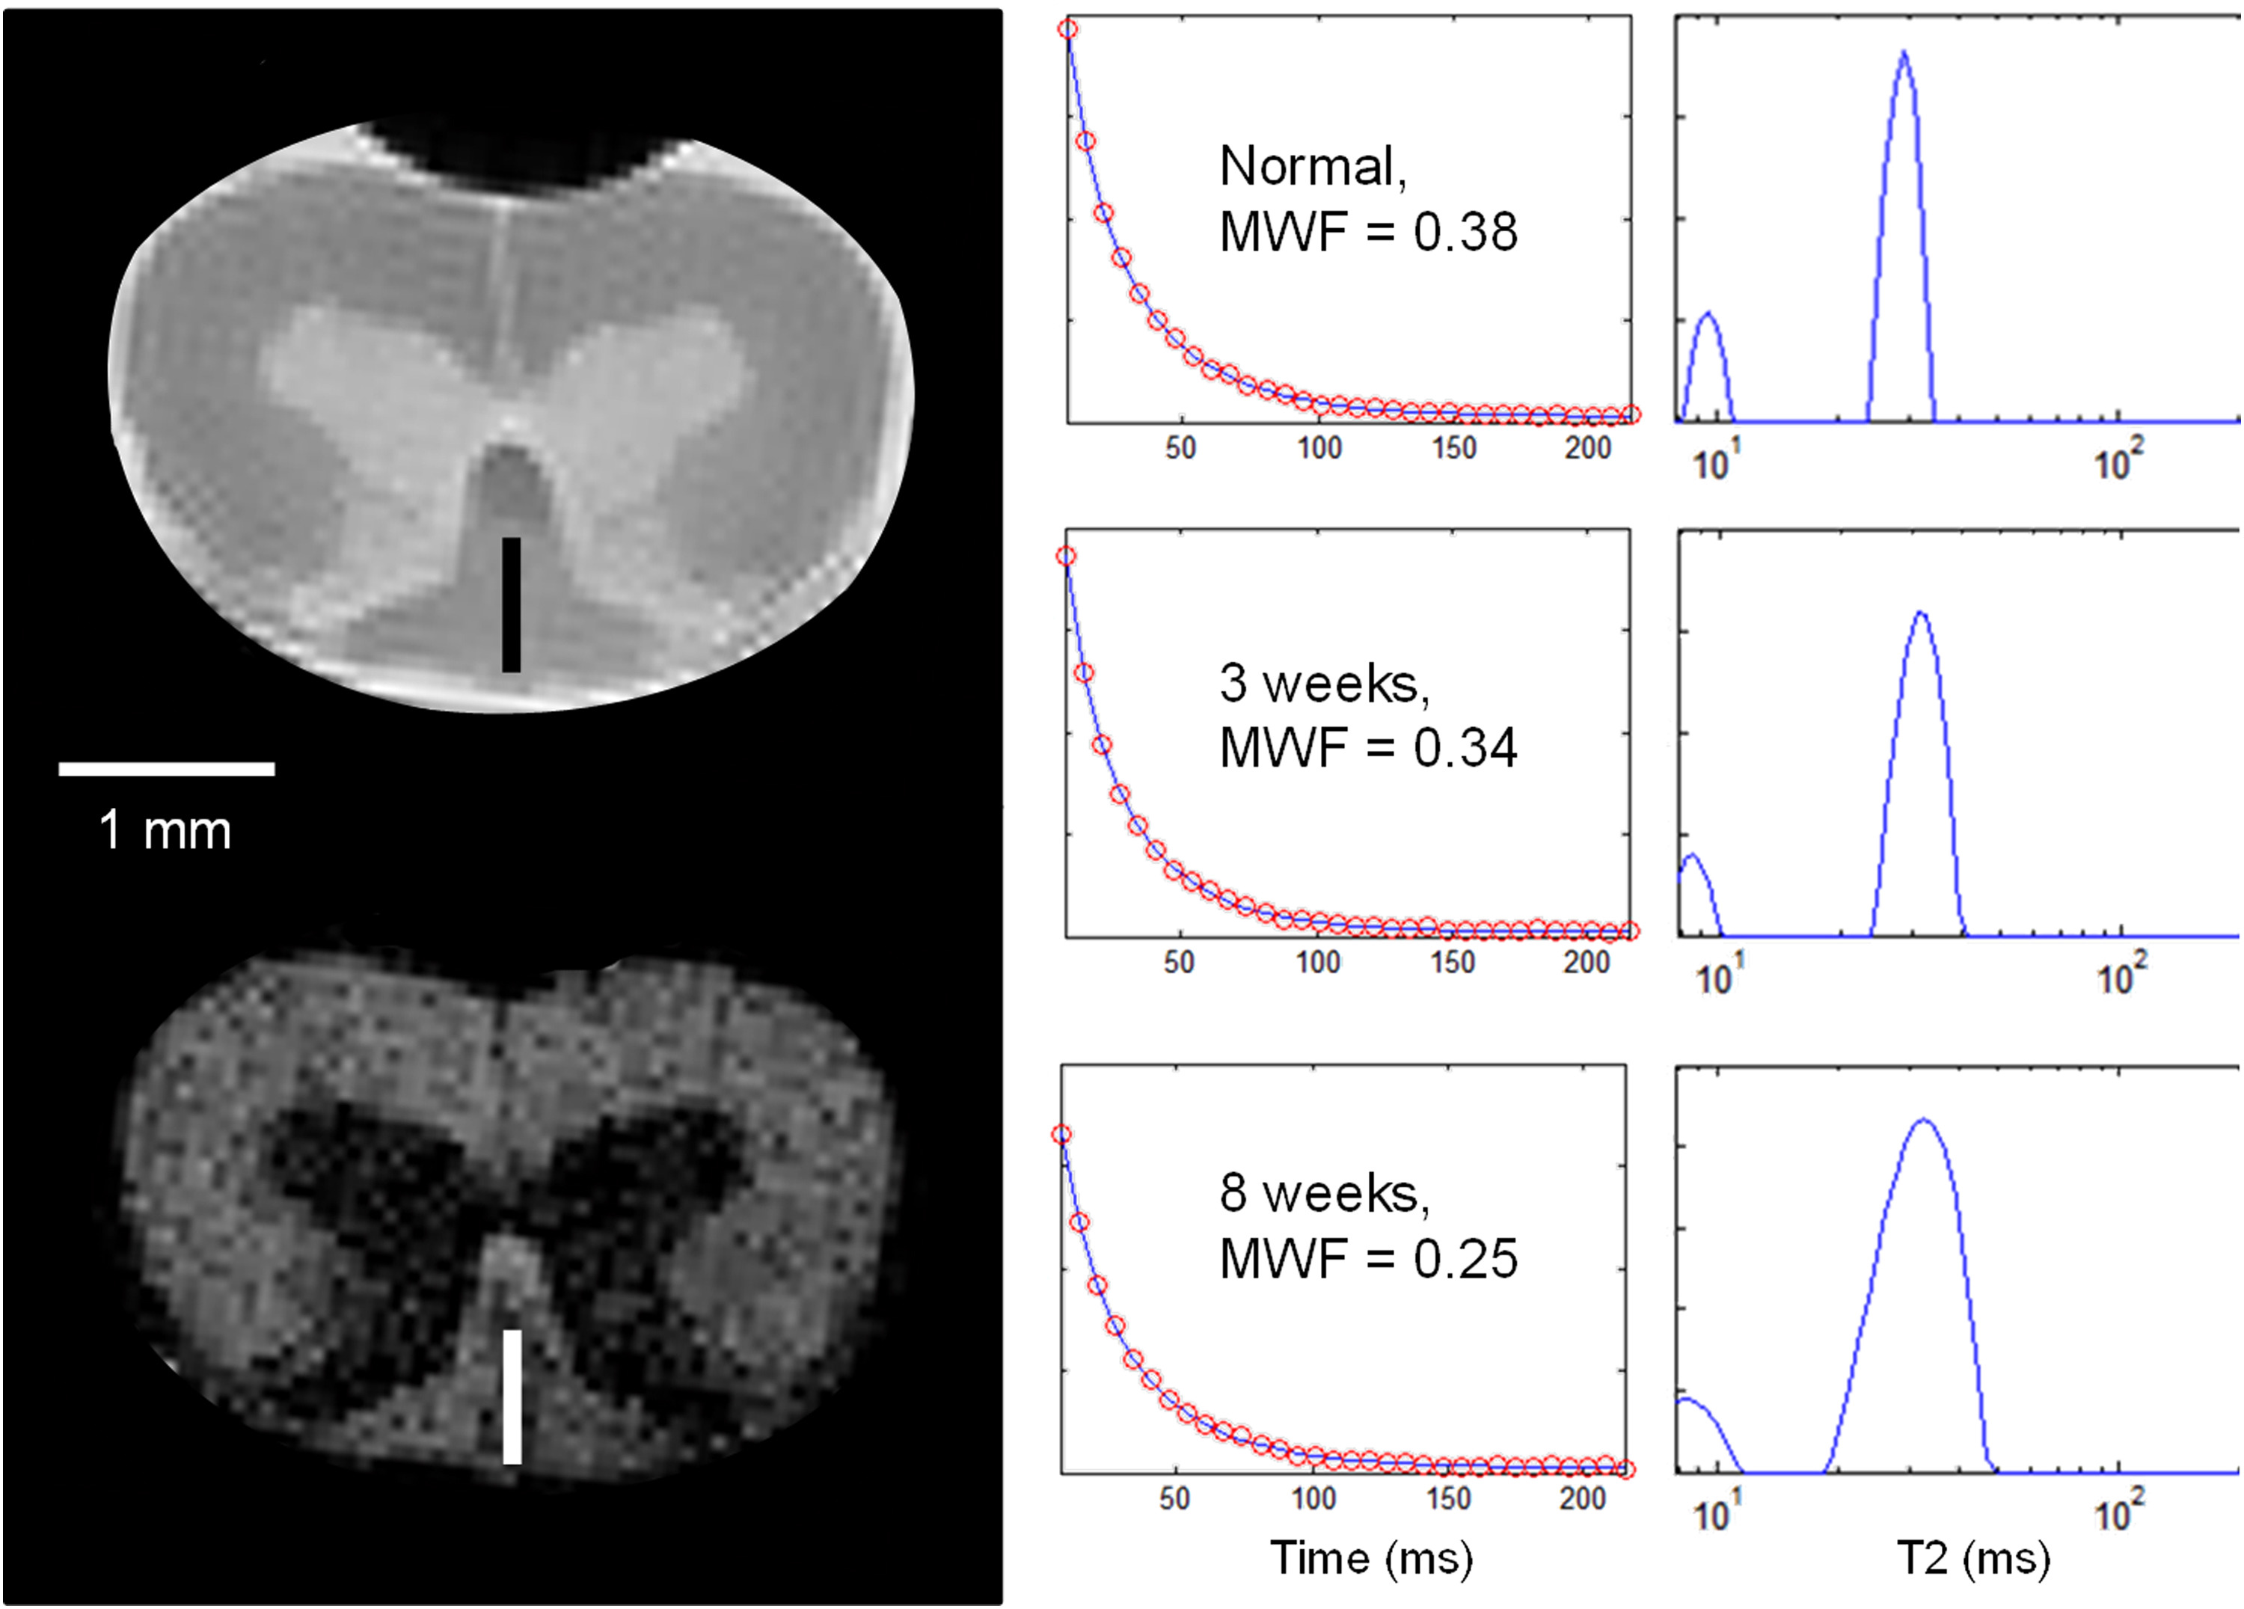
Exemple : Variabilité induite par un problème inverse mal posé
Signal
Time
Exponentielle
Inversion Multiexponentielle
Intégrale du 1er mode
3D+t MRI data
Chen et al., 10.1016/j.neuroimage.2017.03.065

Slide 22

Optimisation du plan d’expérience
Modèle $A\left(b;K_{app},D_{app}\right)$
Densité de probabilité du bruit $χ^{2}$non-centrale
Objectif Choisir le nombre de valeurs de b linéairement distribuées
Critère Borne minimale Cramér-Rao
Paramètres à estimer
Bouhrara et al., Magn Reson Med. 2018 doi:10.1002/mrm.26984.

